Slide 1
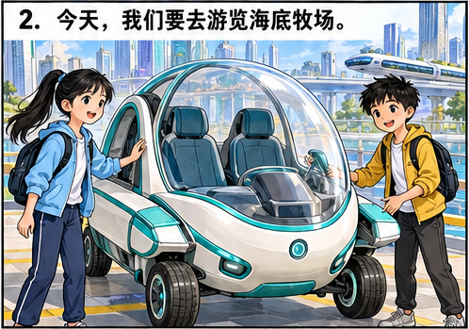
海底牧场游记
中一高级华文 · 单元五
核心课文 · 2—3课时
乘五用车，走进想象的未来。
01
Notes:
先看图预测，再回到原文核对。五页漫画来自教师附件，保留原画。
教材与漫画来源：教师提供附件。教学改编：华文通。详见教师答案；不对书面解释自动评分。

Slide 2
这两课，我们学什么？
按地点转换，理清游踪。
从原句找依据，解释景物与动作。
分清课文设想，写出有理由的看法。
02
Notes:
教材与漫画来源：教师提供附件。教学改编：华文通。详见教师答案；不对书面解释自动评分。

Slide 3
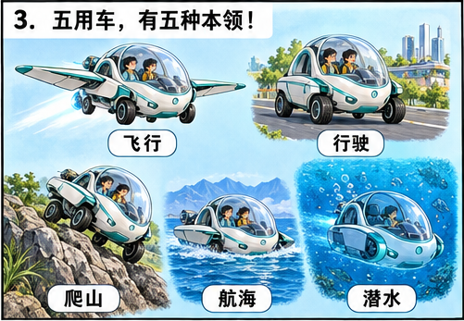
第1段 · 出发
五用车有哪些用处？
“牧场”是什么地方？
先圈出原文中的五个动作。
03
Notes:
教材与漫画来源：教师提供附件。教学改编：华文通。详见教师答案；不对书面解释自动评分。

Slide 4
第1段 · 核对
飞行 · 在路上跑 · 爬山
航海 · 潜水
牧场：放养牛羊等牲畜的地方。
04
Notes:
教材与漫画来源：教师提供附件。教学改编：华文通。详见教师答案；不对书面解释自动评分。

Slide 5
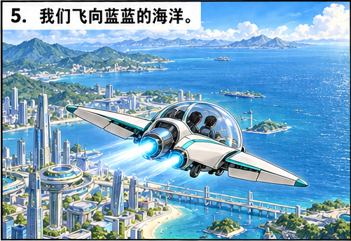
第2段 · 空中俯瞰
海面上风平浪静，
像一块无边无际的玻璃。
这句话写出海面的什么特点？
05
Notes:
教材与漫画来源：教师提供附件。教学改编：华文通。详见教师答案；不对书面解释自动评分。

Slide 6
第2段 · 读懂比喻
本体：海面 喻体：玻璃
相似点：平静、开阔。
解释效果，要说清描写对象的特点。
06
Notes:
教材与漫画来源：教师提供附件。教学改编：华文通。详见教师答案；不对书面解释自动评分。

Slide 7
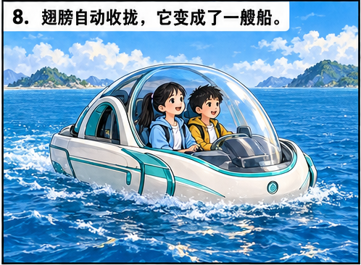
第3段 · 变化在哪里？
到了什么地方？
五用车有什么变化？
结合上下文解释“收拢”。
07
Notes:
教材与漫画来源：教师提供附件。教学改编：华文通。详见教师答案；不对书面解释自动评分。

Slide 8
第3段 · 核对顺序
降落海面 → 翅膀收拢
变成船 → 在海面航行
收拢：向一处合拢。
08
Notes:
教材与漫画来源：教师提供附件。教学改编：华文通。详见教师答案；不对书面解释自动评分。

Slide 9
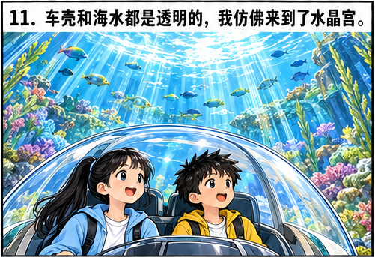
第4段 · 海中美景
作者为什么用“水晶宫”
来形容海中的景象？
加入两句依据，再写解释。
09
Notes:
教材与漫画来源：教师提供附件。教学改编：华文通。详见教师答案；不对书面解释自动评分。

Slide 10
第4段 · 解释水晶宫
车壳透明，海水也透明。
鱼虾悠闲游动，景色清澈美丽。
这些相似点让人仿佛置身水晶宫。
10
Notes:
教材与漫画来源：教师提供附件。教学改编：华文通。详见教师答案；不对书面解释自动评分。

Slide 11
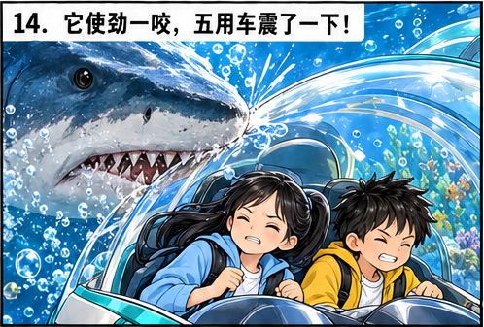
第4段 · 最惊险的一刻
谁做了什么？
找动作：张开、咬、震，
以及断牙、扫尾、溜走。
哪些属于鲨鱼？哪个属于车？
11
Notes:
教材与漫画来源：教师提供附件。教学改编：华文通。详见教师答案；不对书面解释自动评分。

Slide 12
第4段 · 连起前后表现
鲨鱼：张开大口，使劲咬车。
车：震了一下，却安然无恙。
鲨鱼：断牙，咬不动，迅速逃走。
先欺负、后害怕：欺软怕硬。
12
Notes:
教材与漫画来源：教师提供附件。教学改编：华文通。详见教师答案；不对书面解释自动评分。

Slide 13
拟人 · 先比较，再解释
普通写法：鱼儿从眼前游过。
课文写法：鱼儿从容地从我眼前游过。
“从容”写出悠闲、不慌的神态。
13
Notes:
教材与漫画来源：教师提供附件。教学改编：华文通。详见教师答案；不对书面解释自动评分。

Slide 14
同一句，可以有不同修辞
“欺软怕硬”：把鲨鱼当作人写。
“闪电般地溜走”：借闪电的快，
突出逃走的速度。
分析具体词语，不能硬选一种。
14
Notes:
教材与漫画来源：教师提供附件。教学改编：华文通。详见教师答案；不对书面解释自动评分。

Slide 15
第一课 · 回看三个词
悠然自得：悠闲、舒适。
安然无恙：平安，没有受到损害。
欺软怕硬：欺弱怕强。
把不熟悉的词加入个人词语本。
15
Notes:
教材与漫画来源：教师提供附件。教学改编：华文通。详见教师答案；不对书面解释自动评分。

Slide 16
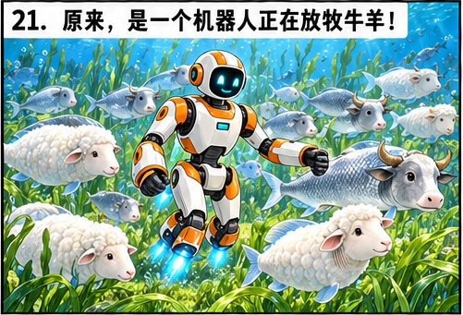
第5段 · 到达海底草原
“一马平川”形容怎样的地方？
谁在放牧？牛羊怎样看待来客？
“站”为什么加引号？
16
Notes:
教材与漫画来源：教师提供附件。教学改编：华文通。详见教师答案；不对书面解释自动评分。

Slide 17
第5段 · 核对观察
海底平坦、开阔；机器人放牧。
牛羊围过来，好奇地打量。
“站”是特别的说法；它们游过来，
读第6段再核对“没有脚”。
17
Notes:
教材与漫画来源：教师提供附件。教学改编：华文通。详见教师答案；不对书面解释自动评分。

Slide 18
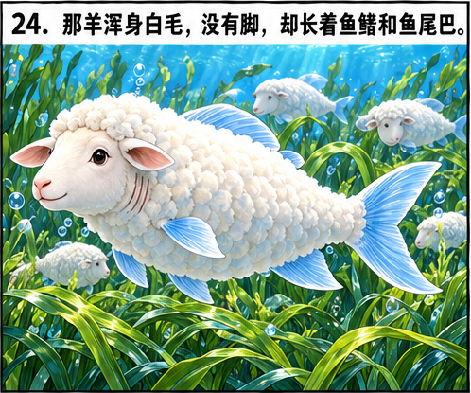
第6段 · 羊鱼有什么特别？
外形：毛、脚、鳍、尾。
请逐项找出原文依据。
不要把漫画细节当作课文原句。
18
Notes:
教材与漫画来源：教师提供附件。教学改编：华文通。详见教师答案；不对书面解释自动评分。

Slide 19
第6段 · 羊鱼与牛鱼
羊鱼：白色羊毛；无脚；鱼鳍、鱼尾。
牛鱼：牛头；银闪闪的鱼鳞；
无脚；鱼尾。
原文只明确写羊鱼有鱼鳍。
19
Notes:
教材与漫画来源：教师提供附件。教学改编：华文通。详见教师答案；不对书面解释自动评分。

Slide 20
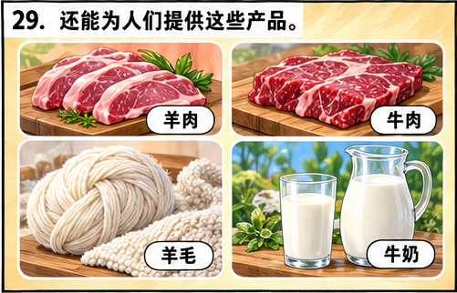
第6段 · 为什么改变基因？
按课文设想：
怎样呼吸？在哪里生活？
能给人们提供什么？
20
Notes:
教材与漫画来源：教师提供附件。教学改编：华文通。详见教师答案；不对书面解释自动评分。

Slide 21
第6段 · 课文的未来设想
用鳃呼吸，在海里生活。
提供羊肉、牛肉、羊毛和牛奶。
这篇想象游记表达科技愿望，
不等于现实中已经证明可行。
21
Notes:
教材与漫画来源：教师提供附件。教学改编：华文通。详见教师答案；不对书面解释自动评分。

Slide 22
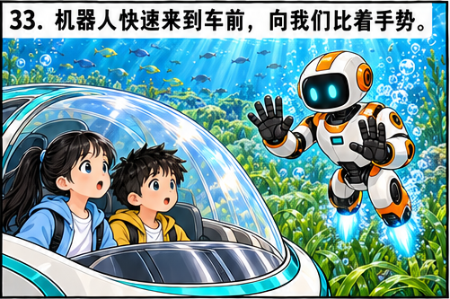
第7段 · 开灯之后
“我”为什么开灯？结果怎样？
机器人为什么要求关灯？
用“目的—结果—行动”说清楚。
22
Notes:
教材与漫画来源：教师提供附件。教学改编：华文通。详见教师答案；不对书面解释自动评分。

Slide 23
第7段 · 因果核对
想看清动物 → 打开所有灯
灯光惊吓动物 → 一哄而散
机器人提醒不得扰乱牧场
“我”立即关灯。
23
Notes:
教材与漫画来源：教师提供附件。教学改编：华文通。详见教师答案；不对书面解释自动评分。

Slide 24
第7段 · 事实与推测
事实：车中传来机器人的声音。
推测：可能使用了传声设备。
原文没有说明具体技术，
回答时保留“可能”。
24
Notes:
教材与漫画来源：教师提供附件。教学改编：华文通。详见教师答案；不对书面解释自动评分。

Slide 25
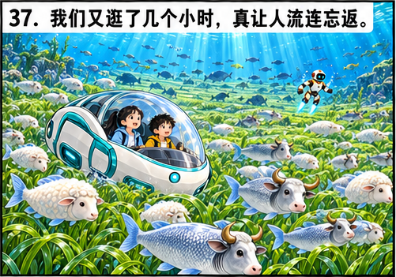
第8段 · 怎样的感受？
“流连忘返”是什么意思？
从本段找出产生这种感受的原因。
25
Notes:
教材与漫画来源：教师提供附件。教学改编：华文通。详见教师答案；不对书面解释自动评分。

Slide 26
第8段 · 留恋的原因
景色优美 → 十分留恋
舍不得离开，就是流连忘返。
不是忘记回家的路。
26
Notes:
教材与漫画来源：教师提供附件。教学改编：华文通。详见教师答案；不对书面解释自动评分。

Slide 27
全文 · 空间怎样转换？
空中 → ______ → 海中
→ ______ → 海面
补地点，再用一件见闻概括每站。
27
Notes:
教材与漫画来源：教师提供附件。教学改编：华文通。详见教师答案；不对书面解释自动评分。

Slide 28
全文 · 五站游踪
空中：俯瞰平静的海面。
海面：变成船，航行。
海中：看鱼虾，遇鲨鱼。
海底：看牧场，开灯、关灯。
海面：起风、巨浪，与海底作比较。
28
Notes:
教材与漫画来源：教师提供附件。教学改编：华文通。详见教师答案；不对书面解释自动评分。

Slide 29
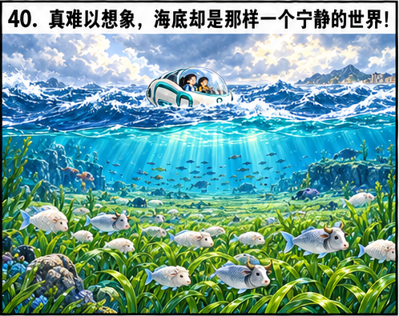
第9段 · 结尾为何写巨浪？
第2段与第9段的海面有何不同？
第9段把哪两个地方作比较？
这样的结尾突出了什么？
29
Notes:
教材与漫画来源：教师提供附件。教学改编：华文通。详见教师答案；不对书面解释自动评分。

Slide 30
第9段 · 分清两层关系
前后照应：两次写海面，状态不同。
直接对比：结尾的海面风浪，
与海底的宁静形成对比。
突出海底宁静，表达惊叹。
30
Notes:
教材与漫画来源：教师提供附件。教学改编：华文通。详见教师答案；不对书面解释自动评分。

Slide 31
课本仿写 · 让景物有人的表现
星星在夜空中________。
春天来了，花儿________。
一阵风吹来，树叶在风中________。
先口说，再解释哪里像人。
31
Notes:
教材与漫画来源：教师提供附件。教学改编：华文通。详见教师答案；不对书面解释自动评分。

Slide 32
拟人仿写 · 可接受示例
星星在夜空中调皮地眨眼睛。
春天来了，花儿露出了笑脸。
一阵风吹来，树叶在风中挥手。
只写“星星很亮”没有拟人。
32
Notes:
教材与漫画来源：教师提供附件。教学改编：华文通。详见教师答案；不对书面解释自动评分。

Slide 33
读后说 · 你怎样看？
你觉得人类应该改变动物的基因吗？
为什么？
明确立场，说明理由；
用相符例子或条件支持，再回扣。
33
Notes:
教材与漫画来源：教师提供附件。教学改编：华文通。详见教师答案；不对书面解释自动评分。

Slide 34
读后说 · 一种示范思路
我赞成在严格评估下研究。
课文设想的动物能提供食物，
说明作者期待科技改善生活。
但故事不能证明现实中一定安全，
所以应先取得可靠证据，再作决定。
34
Notes:
教材与漫画来源：教师提供附件。教学改编：华文通。详见教师答案；不对书面解释自动评分。

Slide 35
读后说 · 怎样检查自己的理由？
我有没有回答“为什么”？
例子真的支持理由吗？
我有没有把想象当作事实？
不同立场均可，关键是解释清楚。
35
Notes:
教材与漫画来源：教师提供附件。教学改编：华文通。详见教师答案；不对书面解释自动评分。

Slide 36
第三课时 · 交流与订正
先说理由，再听不同看法。
回看首次回答，补证据、补解释。
用词语闪卡复习，再回到原句。
不另加新篇章或课后一周小测。
36
Notes:
教材与漫画来源：教师提供附件。教学改编：华文通。详见教师答案；不对书面解释自动评分。

